Slide 1
安全技能教育 岑溪市第一中学 罗富元 2018.07

Slide 2
☑认识常见的安全标识并严格遵守；
☑学会使用灭火器和打逃生绳结；
☑学会发求救信号。

Slide 3
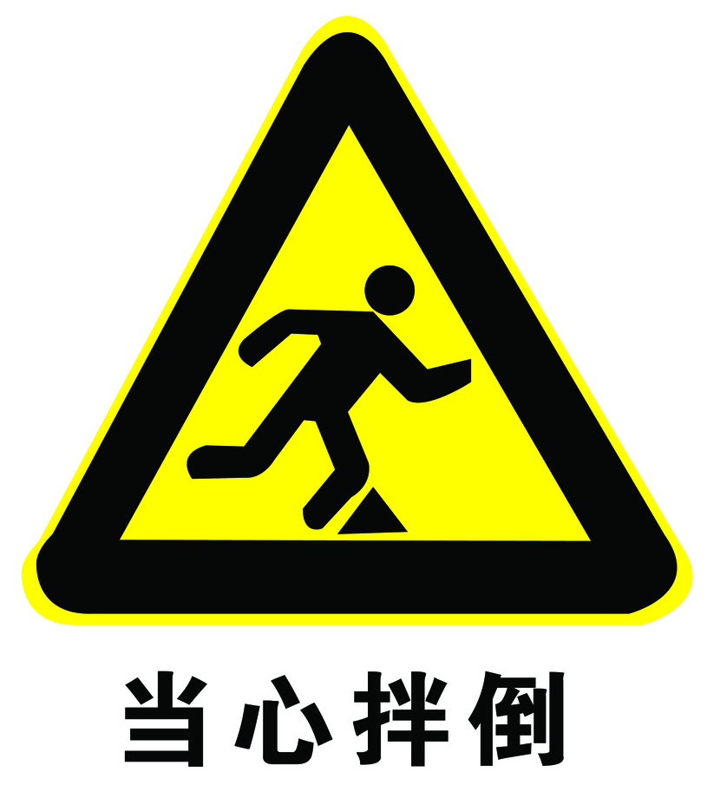
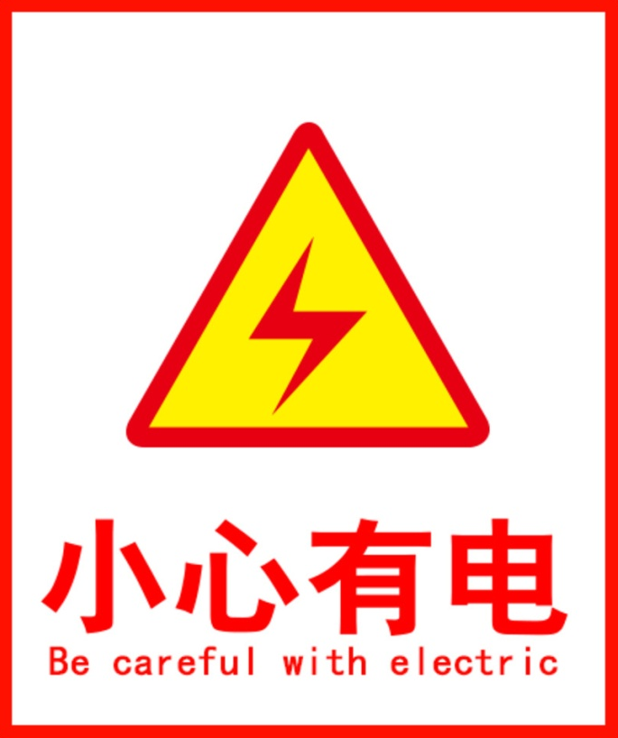

Slide 4
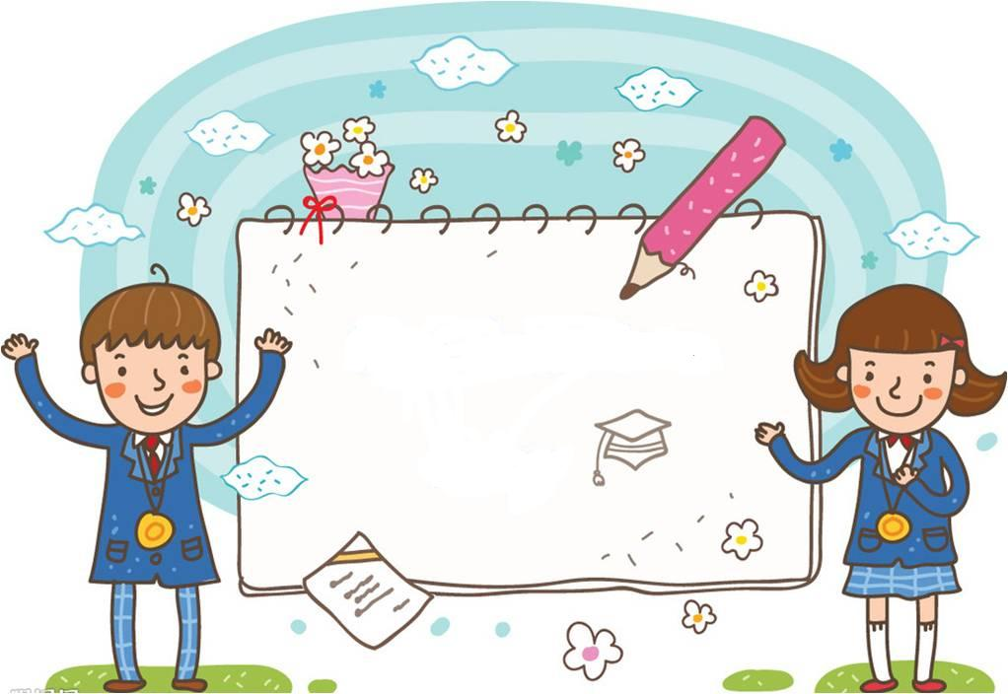
安全标识有不同的颜色，不同颜色各自代表什么含义呢？

Slide 5
一、安全标识我会认

Slide 6
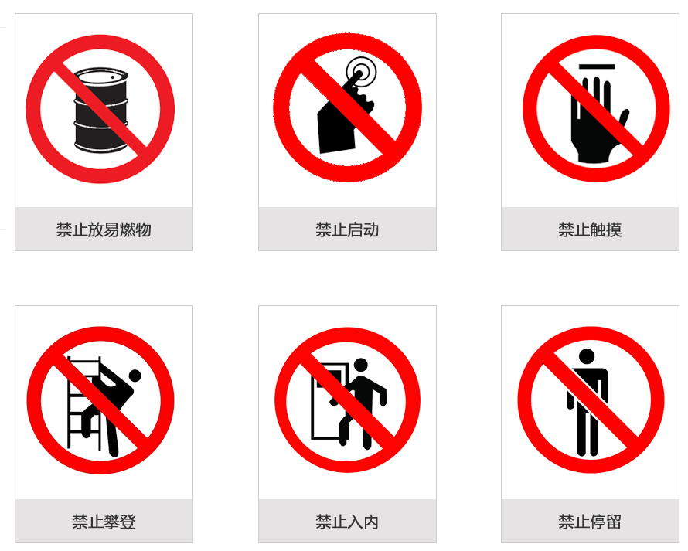
红色：代表禁止

Slide 7
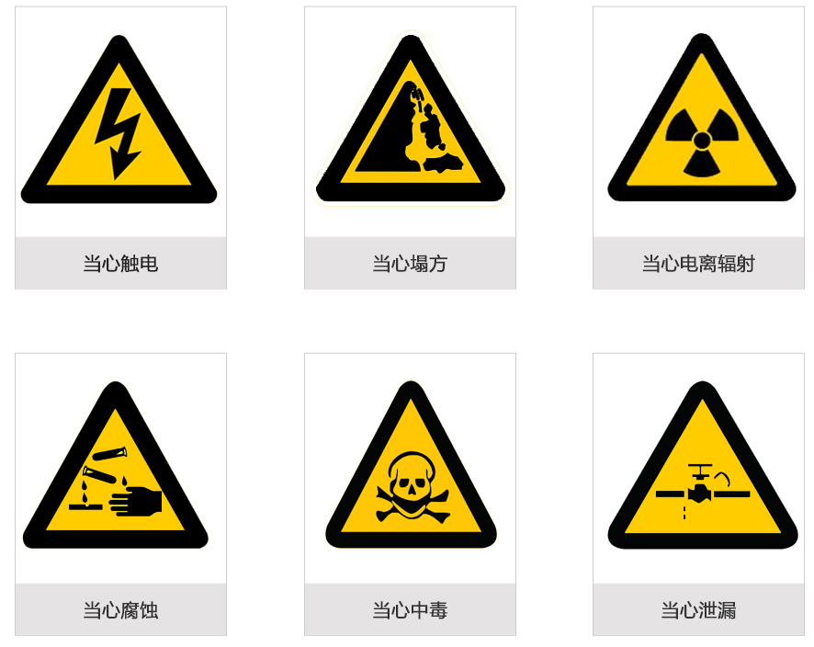
黄色：代表警示

Slide 8
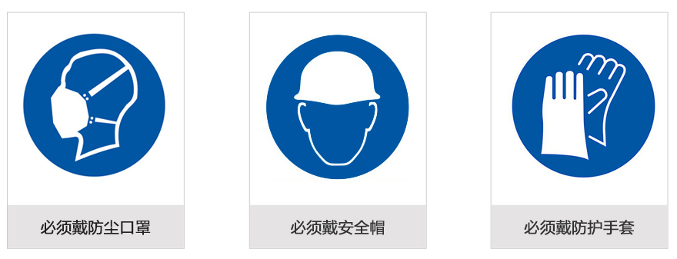
蓝色：代表指令

Slide 9
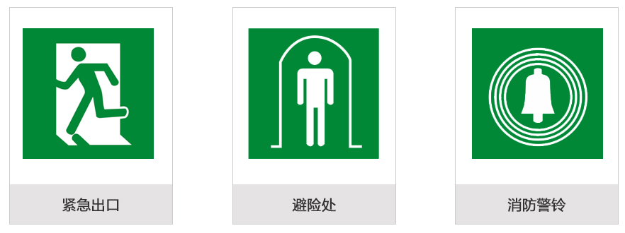
绿色：代表指示

Slide 10
二、求救信号我会发

Slide 11
深圳滑坡幸存者被困67小时获救
敲楼板发求救信号
2015年12月23日，距离深圳滑坡事故发生整整67个小时后，救援人员在现场成功救出一名幸存者。他叫田泽明，21岁，重庆市巫山县人，为前日下午公布的失联名单中第十六位失联者。
被困67个小时，田泽明是如何幸存下来的？
救援人员从田泽明断断续续的讲述中得知，事发时楼上掉下来一点零食，并且房屋倒塌后，他所处的位置梁柱并没有发生断裂，头顶还顶有一把椅子，这一切支撑起了一个空间。
田泽明说，自己还记得上学时学过的自救知识，因此在被困后，一直用石块敲击楼板发出求救信号。
——来源：中国新闻网

Slide 12
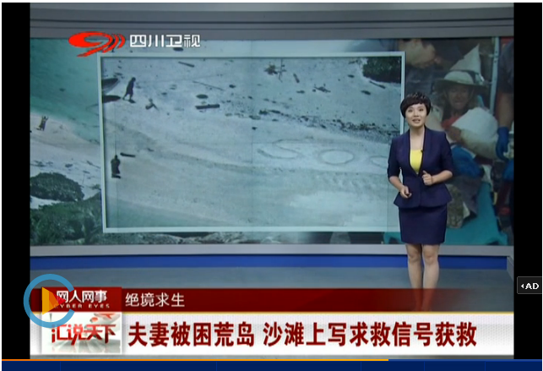
夫妻被困荒岛，沙滩上写求救信号获救
http://news.cctv.com/2016/08/29/VIDEN3Y9kf57TGfe1ow38R9n160829.shtml
注：视频需联网观看

Slide 13
前面两个案例中的主人公，最后能够获救，他们自己做了哪些努力呢？
同学们，遇险被困时你能够迅速、正确地发出求救信号吗？

Slide 14
被困室内时
2、用镜片等反光物体反射光亮，引起注意。
1、拨打110、119电话求救。

Slide 15
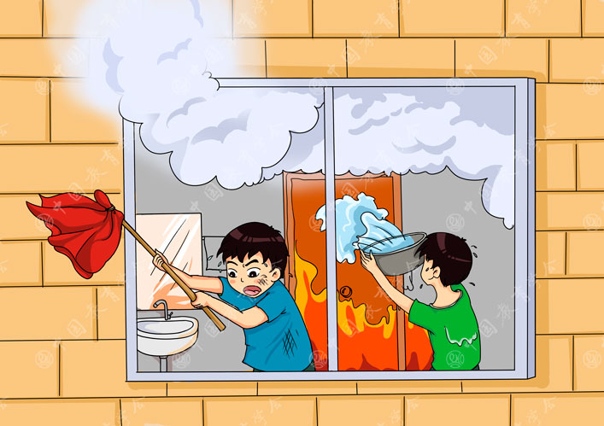
被困室内时
3、用鲜艳衣物、手电光亮、哨声、敲击声、抛掷无害物品等引起室外人的注意。

Slide 16
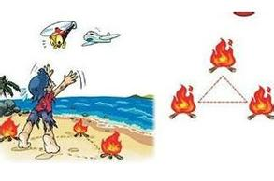
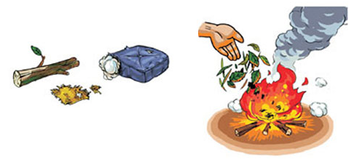
野外遇险时
火光信号
浓烟信号

Slide 17
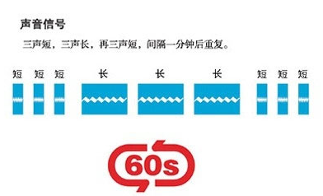
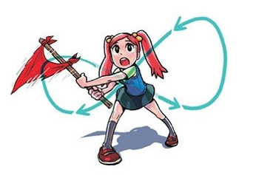
声音信号
旗语信号

Slide 18
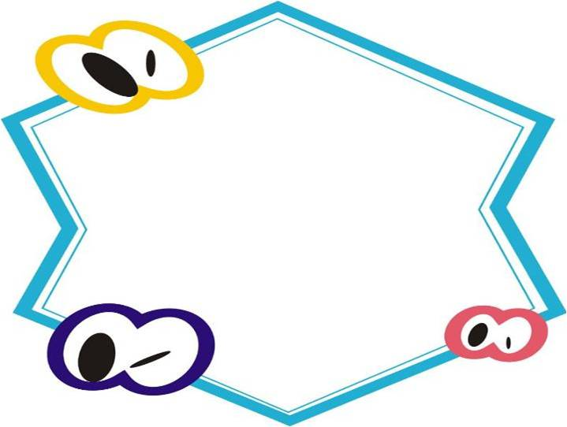
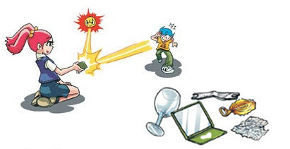
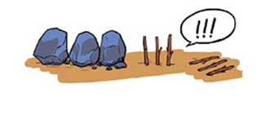
反光信号
当然，不要忘记拨打求救电话。总之，就是利用身边可以利用的任何工具引起其他人的注意，争取早点被发现。
标志信号

Slide 19
三、急救工具我会用

Slide 20
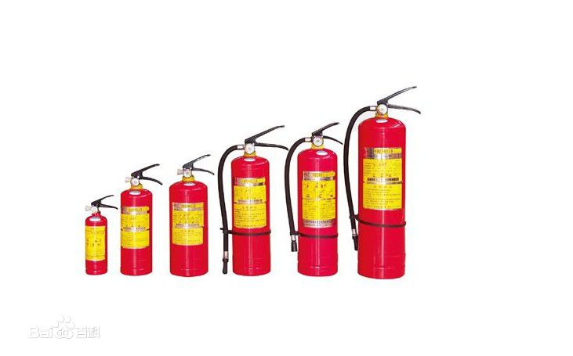
日常生活中，常见的灭火器有干粉灭火器、二氧化碳灭火器和泡沫灭火器，不同的灭火器使用方法和适用范围不同。如果起火时没有使用正确的灭火器，有时候非但不能灭火，还可能起到反作用。

Slide 21
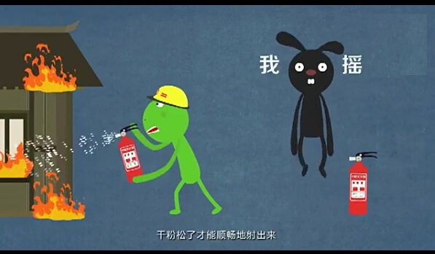
主要适用于扑灭易燃、可燃固体，液体，气体及带电设备的初起火灾。
首先检查压力是否正常，之后快速摇动灭火器，拔掉保险插销，一手握住喷管，一手按压压把，站在上风向对准火焰根部喷射。

Slide 22
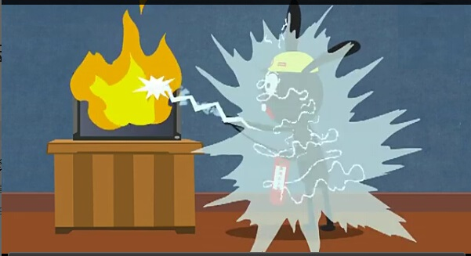
主要适用于扑救汽油、柴油等液体火灾，木材、纤维、橡胶等固体可燃物火灾。不能用于扑救带电设备火灾。
检查压力之后，一手拿着喷嘴，一手执筒底边缘，把灭火器颠倒过来呈垂直状态，用劲上下晃动几下，然后放开喷嘴，由近而远，左右扫射。

Slide 23
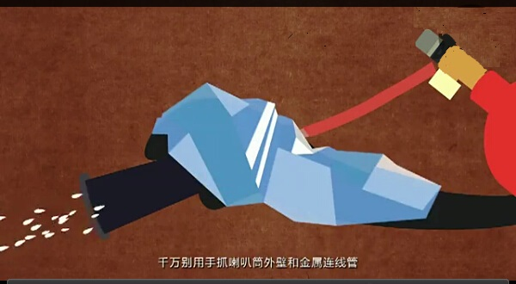
适用于各种易燃、可燃液体，气体火灾，还可扑救仪器仪表、图书档案、工艺器和低压电器设备等的初起火灾。
检查压力之后，除掉铅封，拔掉保险销，左手拿着喇叭筒，右手用力压下压把，对着火源根部喷射，并不断推前，直至把火焰扑灭。

Slide 24
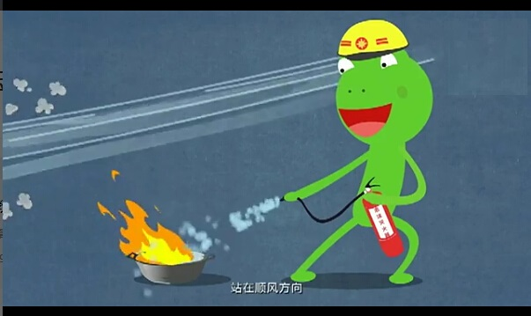
1、勿将灭火器的盖与底对着人体，防止盖、底弹出伤到人；
2、勿与水同时喷射，以免影响灭火效果；
3、扑灭电器火灾时，要先切断电源，防止人员触电；
4、灭火时，应站在上风处，对准火源根部喷射。

Slide 25
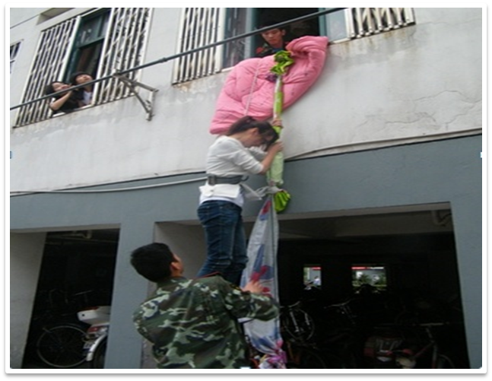
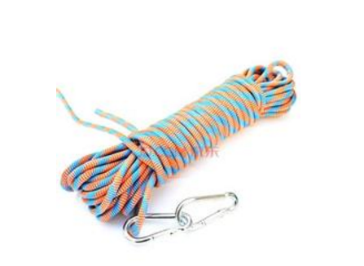
如果遇到火情，消防通道被火封住，欲逃无路时，你知道怎么办吗？可以将床单、被罩或窗帘等撕成条结成绳索，从阳台或窗户设法逃到安全地带。

Slide 26
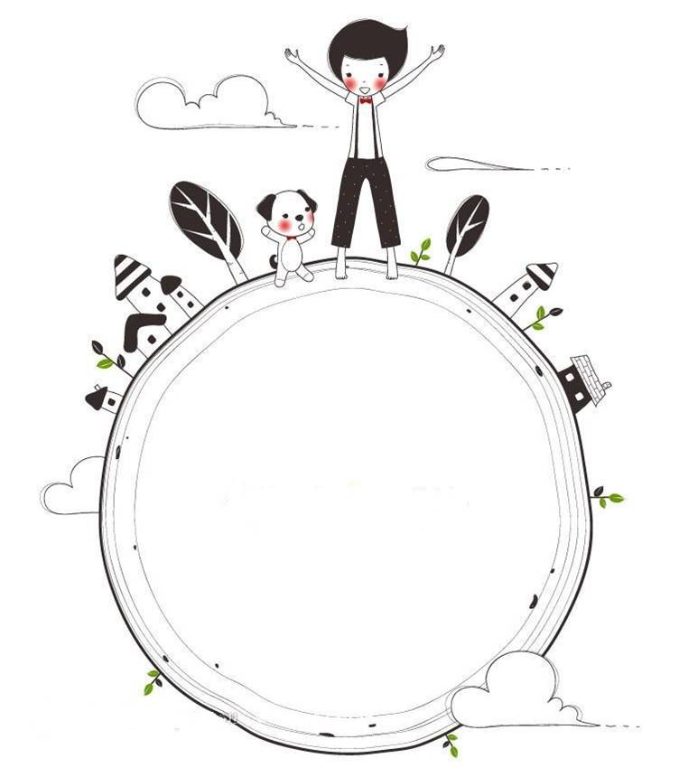
让我们一起来学习常用的结绳方法吧！

Slide 27
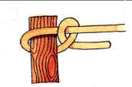
固定绳结
固定绳结是将绳索一端直接固定在自然物体上的结绳方法。
丁香结

Slide 28
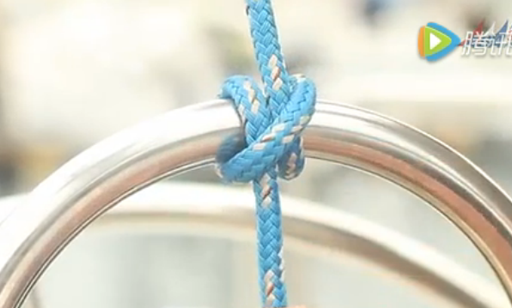
观看视频《帆船绳结--丁香结》
http://v.youku.com/v_show/id_XOTUzNjA5OTY0.html?spm=a2h0k.8191407.0.0&from=s1.8-1-1.2
注：视频需联网观看

Slide 29
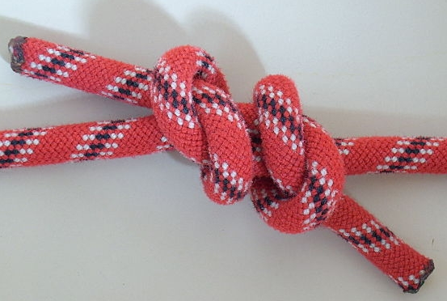
接绳绳结
在利用绳结逃生时，可能遇到绳索长度不够的情况，这就需要将短的绳子连接到一起，这时所系的绳结就是接绳绳结。
渔人结

Slide 30
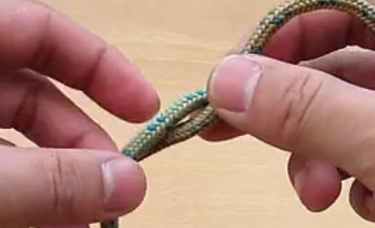
观看视频《渔人结》的结法
http://v.youku.com/v_show/id_XNjM3OTM4NTQ0.html?tpa=dW5pb25faWQ9MTAyMjEzXzEwMDAwMl8wMV8wMQ
注：视频需联网观看

Slide 31
自由练习绳结
演练安排：
1、学生两人一组练习打丁香结、渔人结；
2、学生展示成果，师生共同检验其牢固性；
3、如果还有学生会其他绳结，现场教授同学们学习（这一部分也可由授课老师提前安排）。

Slide 32
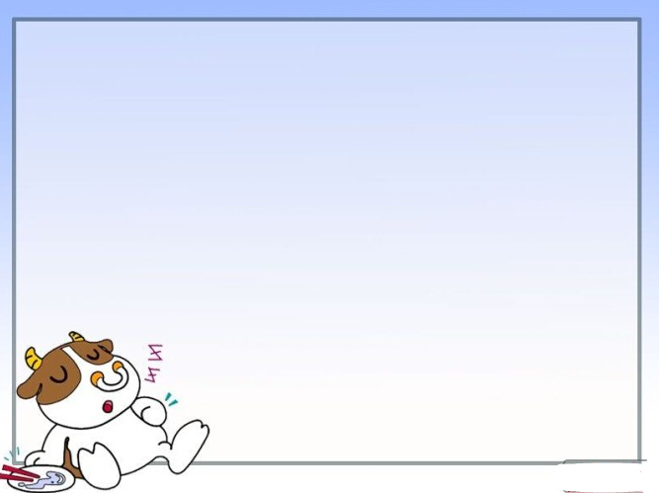
户外应急装备包，也许在关键时刻能派上用场。
户外应急包至少要包括：药品、保温毯、救生绳、食物、饮用水、防风防水火柴、防水手电、口哨、多功能工具刀。

Slide 33
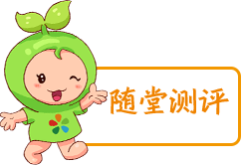
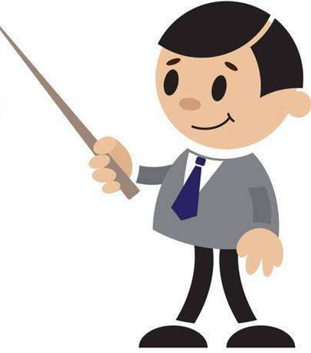
1、被困火场时，下列求救方法正确的是：
A.白天可挥动鲜艳布条发出求救信号，晚上可挥动发光手电筒
B.站在原地哭泣，不知所措
C.不停地大声叫喊，盲目地乱跑
2、白天时选择什么求救信号比较合适：
A.火光信号
B.浓烟信号
C.手电筒信号
3、夜晚时选择什么求救信号比较合适：
A.浓烟信号
B.旗语信号
C.火光信号
参考答案：
1.A 2.B 3.C

Slide 34
4、将绳子固定到坚实的栏杆上，要打：
A.丁香结
B.渔人结
C.活结
5、将两段床单布条连起来，要打：
A.丁香结
B.渔人结
C.活结
6、使用灭火器灭火时，喷管要对准：
A.火焰根部
B.火焰外焰
C.火焰中心
参考答案：
4.A 5.B 6.A

Slide 35
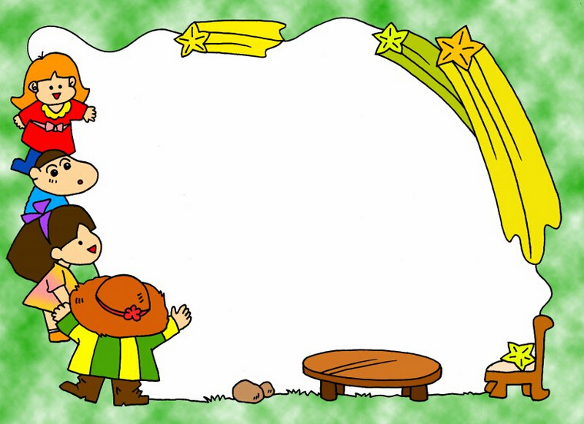
同学们，
以上内容，你都掌握了吗？

